Slide 1
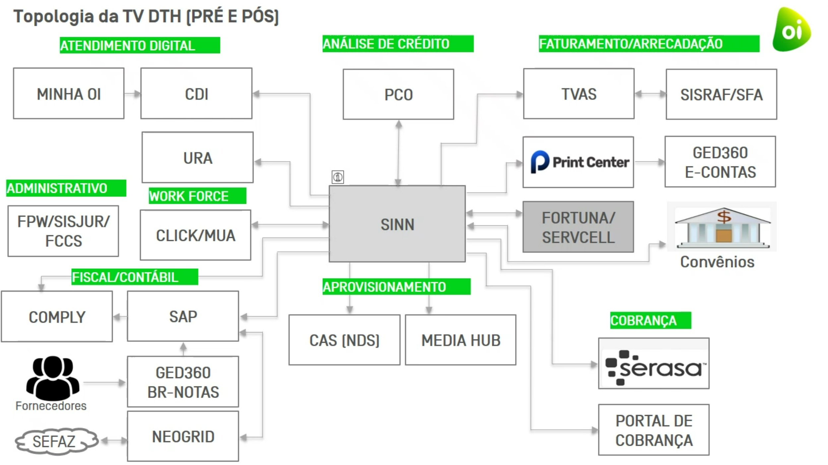
(PÓS DROP)
legenda
sistemas não previstos
no pós DROP
necessário segregação ou adequação para suportar CNPJ SPE
manter o processo e sistemas atuais
substituição pelo TOTVS

Slide 2




Topologia da TV DTH (PRÉ E PÓS) – AS IS
ATENDIMENTO DIGITAL
ANÁLISE DE CRÉDITO
FATURAMENTO/ARRECADAÇÃO
MINHA OI
CDI
PCO
TVAS
SISRAF/SFA
URA
GED360
E-CONTAS
ADMINISTRATIVO
WORK FORCE
SINN
FPW/SISJUR/
FCCS
CLICK/MUA
FORTUNA/
SERVCELL
Convênios
FISCAL/CONTÁBIL
APROVISIONAMENTO
COMPLY
SAP
CAS (NDS)
MEDIA HUB
COBRANÇA
GED360
BR-NOTAS
Fornecedores
PORTAL DE COBRANÇA
NEOGRID
SEFAZ

Slide 3
Legenda
Sistemas com TSA
Sistemas Dropados para TVCO
Sistema Externo
Topologia da TV DTH (PRÉ E PÓS) – TO BE
ATENDIMENTO DIGITAL
ANÁLISE DE CRÉDITO
MINHA OI/APP
CDI
PCO
FATURAMENTO/ARRECADAÇÃO
JOICE/TÉCNICO VIRTUAL
URA
NDS
GED360
E-CONTAS
SINN
ADMINISTRATIVO
WORK FORCE
FORTUNA/
SERVCELL
FCCS
CLICK/MUA
Convênios
APROVISIONAMENTO
CAS (NDS)
MEDIA HUB
FISCAL/CONTÁBIL
TOTVS
COBRANÇA
PORTAL DE COBRANÇA

Slide 4
Análise de Impacto na Criação da TVCO
Análise de Crédito
PCO | Confirmado que hoje utilizamos o PCO para vendas de DTH, como estamos com estas vendas suspensas o PCO não esta sendo utilizado, mas precisa ser feita uma adaptação caso as vendas voltem a ocorrer. No SINN estão acontecendo as vendas de BRI leva em consideração a politica de credito dentro do SINN considerando a inadimplência, score, etc...
Faturamento/Arrecadação
TVAS/SISTAF/SFA | Já foi avaliado e no SINN não existem mais clientes com cobrança no SFA/SISRAF, será feito mais um Check no TVAS. Resp: Vivian Jesus
PRINT CENTER | deverá ser feito contrato da SPE com a printcenter
GED 360 – E-contas | repositório de PDFs de faturas. Necessário para ser acessado pela minha Oi e encaminhar a fatura ao cliente Ação: criar uma nova empresa para segregar as faturas de TV para a SPE. Avaliar esforço (responsável : Vivian Jesus)
E-mail Seguro | responsável pelo envio automático das faturas PDFs aos clientes Ação: criar uma nova empresa para segregar as faturas de TV para a SPE. Avaliar esforço (responsável : Vivian Jesus)
Fortuna/servcell | Avaliar contrato do fortuna e servcell para entendimentos dos custos envolvidos Ação: enviar contrato para Time Mileto (Roberto G.) e Renato S. ((responsável : Karina Duprat) Ação: criar uma nova empresa para emissão das NFs no CNPJ da SPE. Avaliar esforço (responsável : Vivian Jesus). Ação de desenvolvimento somente será realizada após aprovação de continuidade do fortuna/servcell pelo Roberto G.
SINN | Criar o novo CNPJ Adaptar os convênios e febrabans – avaliar as modalidades de arrecadação: Código de Barras, DACC e PIX Integrar o SINN ao TOTVS (sistema Externo) – Avaliar com segurança da informação a abertura de porta de Firewall/uso do NDS e criar lógica para enviar os movimentos anteriores a 01/02/25 para o Comply e SAP Avaliar o processo de venda para não utilizar o PCO Avaliar integração com o DA, visto que será feito um novo modelo via TOTVS Criar relatórios para repasse/controle de arrecadação para as faturas antigas da OI

Slide 5
Análise de Impacto na Criação da TVCO
Cobrança
Serasa | não é necessário adequações. Sistema Oi Services. Necessário inclusão no TSA. Avaliar qual é a interface para gestão de estoque de STB (responsável : Vivian Jesus)
Portal de Cobrança | Necessário fazer adaptação para suportar SPE. Avaliar esforço (responsável : Vivian Jesus)
Work force
Click/MUA | não é necessário adequações. Sistema Oi Services. Necessário inclusão no TSA. Avaliar qual é a interface para gestão de estoque de STB (responsável : Vivian Jesus)
Atendimento digital
URA | Contrato entre área de negócio e CONTAX. Avaliar TSA com área de Atendimento.
Minha Oi WEB e APP / CDI / Joice / Técnico Virtual | sistemas Oi Services. manter modelo atual até o closing, depois necessário TSA após a substituição pelo NGBilling

Slide 6
Análise de Impacto na Criação da TVCO
Administrativo
FPW | Será realizada carga dos colaboradores no TOTVS. Necessário geração de arquivo para o DROP.
SISJUR | Sistema para gestão de processos jurídicos. Ação; levantar a quantidade de processos de TV. Visões mensais e acumulado e processos em aberto. (responsável: Charlene) Ação: Mileto decidir estratégia com base na volumetria a ser informada
FCCS | Sistema para consolidação de resultado de empresas do grupo Oi. Não será utilizado pela Mileto. TOTVs irá gerar arquivo para carga e consolidação das informações de Balanço pelo FCCS
Fiscal/Contábil
SAP/COMPLY, BR NOTAS e NEOGRID | Não serão utilizados, a empresa TVCO será criada no sistema Externo da TOTVS Necessário criar extração de contratos e fornecedores para carga na TOTVS – Necessário informar campos para elaboração da OG por TI Avaliar plano de contas/centro de custo e centro de Lucro – Time Mileto Necessário Baixa de ativos e carga na TOTVS – Avaliar com o time da Contabilidade se será necessário ação de TI Alinhar com as área de negócio: Posto Fiscal, Contabilidade, Contas a Pagar, Tesouraria, Arrecadação e Tributos que todos os controles a parte de 01/02/25 serão realizados no sistema da TOTVS

Slide 7
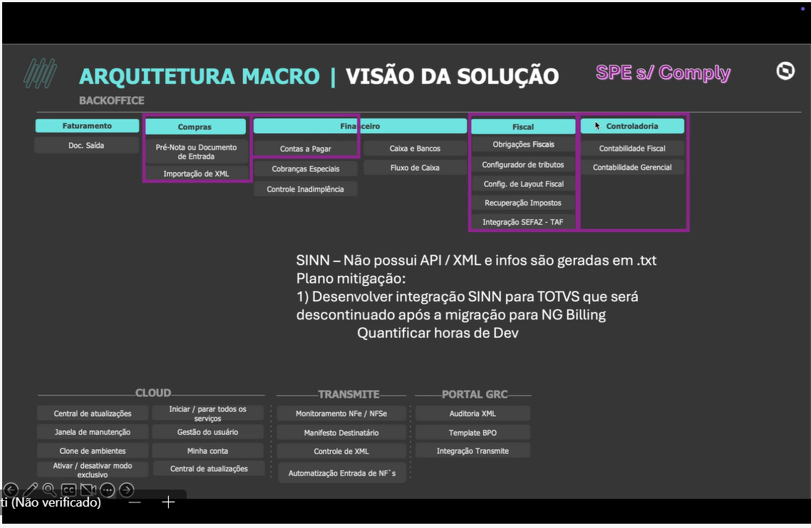
Análise de Impacto na Criação da TVCO

